Slide 1
Laboratorium 1, zadanie 3

Slide 2
Badane funkcje oraz argumenty
f(x) = sqrt(x ^ 2 + 1) – 1
g(x) = x^2/ (sqrt(x^2 + 1) + 1)
x = 8^-1, 8^-2, … ,8^-15
Informacje techniczne:
Kod pisany w C++

Slide 3
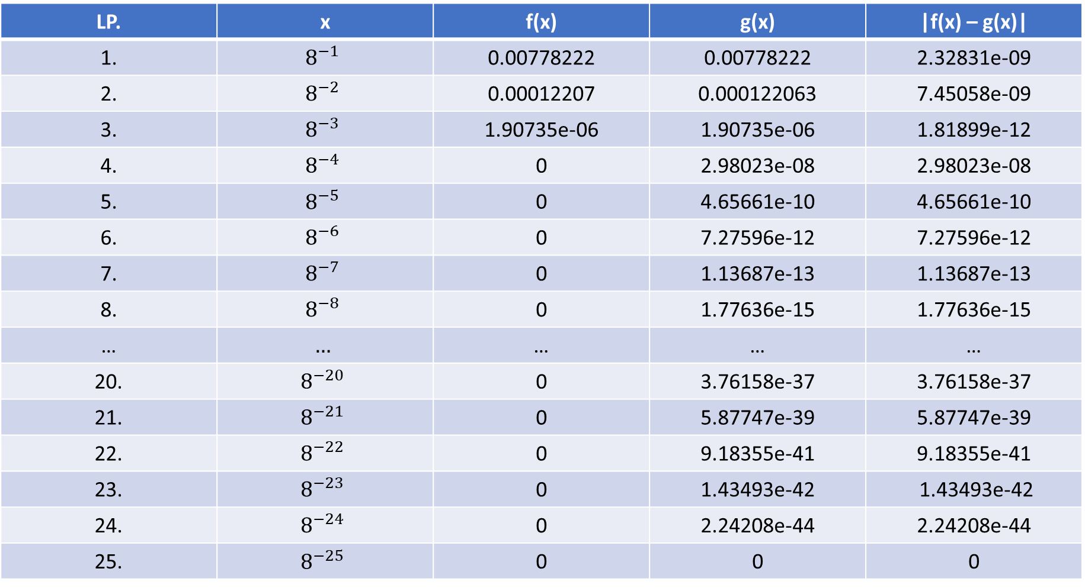
Wyniki dla typu float
LP. | x | f(x) | g(x) | |f(x) – g(x)|
1. | $$8^{−1}$$ | 0.00778222 | 0.00778222 | 2.32831e-09
2. | $$8^{−2}$$ | 0.00012207 | 0.000122063 | 7.45058e-09
3. | $$8^{−3}$$ | 1.90735e-06 | 1.90735e-06 | 1.81899e-12
4. | $$8^{−4}$$ | 0 | 2.98023e-08 | 2.98023e-08
5. | $$8^{−5}$$ | 0 | 4.65661e-10 | 4.65661e-10
6. | $$8^{−6}$$ | 0 | 7.27596e-12 | 7.27596e-12
7. | $$8^{−7}$$ | 0 | 1.13687e-13 | 1.13687e-13
8. | $$8^{−8}$$ | 0 | 1.77636e-15 | 1.77636e-15
… | $$…$$ | … | … | …
20. | $$8^{−20}$$ | 0 | 3.76158e-37 | 3.76158e-37
21. | $$8^{−21}$$ | 0 | 5.87747e-39 | 5.87747e-39
22. | $$8^{−22}$$ | 0 | 9.18355e-41 | 9.18355e-41
23. | $$8^{−23}$$ | 0 | 1.43493e-42 | 1.43493e-42
24. | $$8^{−24}$$ | 0 | 2.24208e-44 | 2.24208e-44
25. | $$8^{−25}$$ | 0 | 0 | 0

Slide 4
Wnioski dla float
W czwartym kroku możemy zauważyć, że wyniki obydwóch funkcji różnią się od siebie znacząco. Wynika to z tego że dla typ float w języku c++ nie jest typem dokładnym, ma dokładność do 8 cyfr znaczących, możemy to zauważyć po różnicach jakie występują między obydwoma funkcjami do momentu wyzerowania f, oraz zajmuje 32 bity. Podczas dodawania nasz argument zanika, różni się znacząco od 1 i podczas tego dodawania traktowany jest jak 0, przez to że argumenty sprowadzane są do tej samej cechy i nasze wartości są gubione.

Slide 5
Wnioski dla float
Ten sam problem jest z funkcją g, natomiast nie jest on tak bardzo widoczny dla początkowych argumentów. Wpływa on tak naprawdę tylko na dzielnik, gdzie znowu pod pierwiastkiem w dodawaniu argument zanika, z czego powstaje 1. Można powiedzieć że nasza funkcja g tymczasowo pędzie postaci g(x) = x^2/2. Dla odpowiednio małych argumentów, potęgowanie również doprowadza do wyzerowania argumentu.

Slide 6
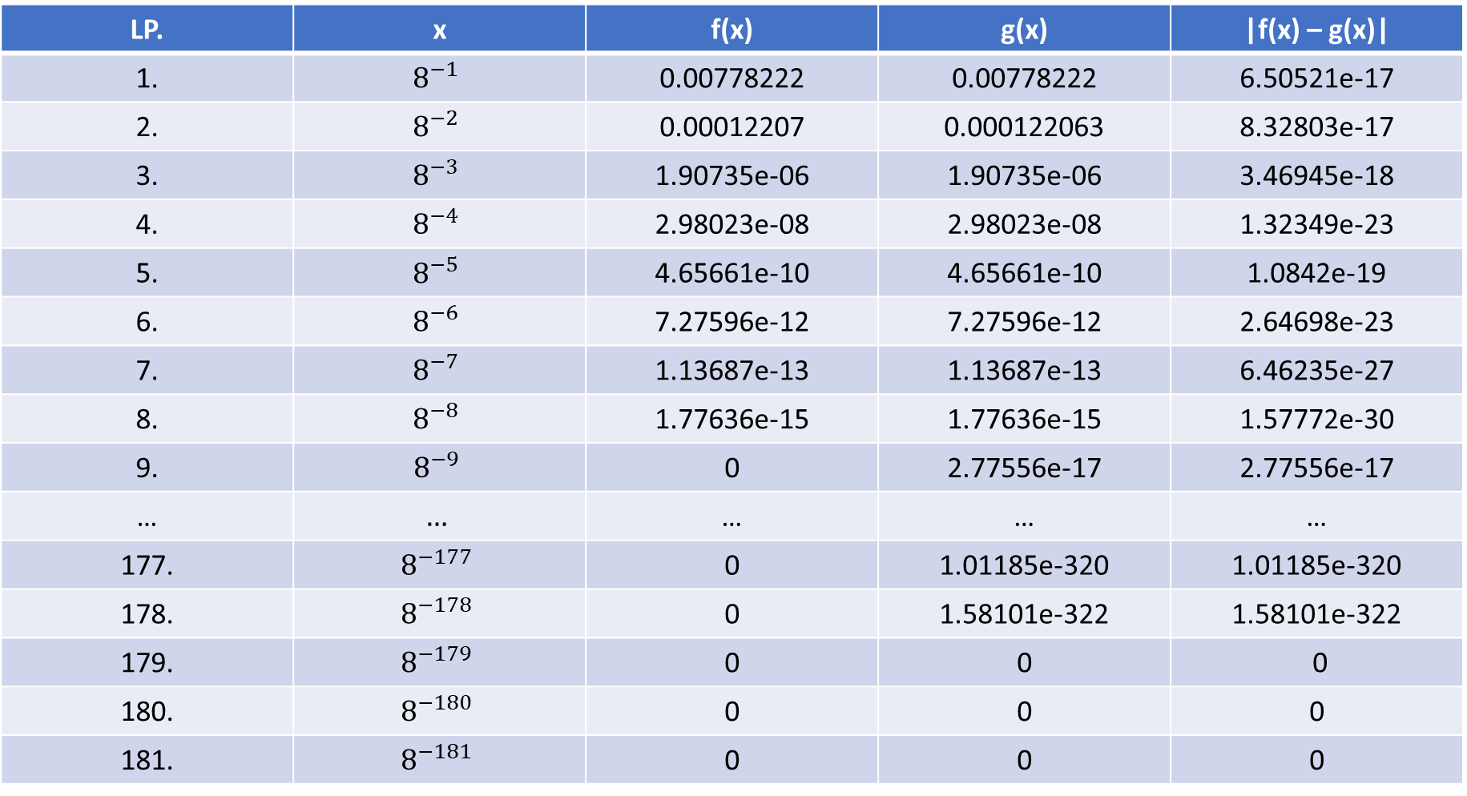
Wyniki dla typu double
LP. | x | f(x) | g(x) | |f(x) – g(x)|
1. | $$8^{−1}$$ | 0.00778222 | 0.00778222 | 6.50521e-17
2. | $$8^{−2}$$ | 0.00012207 | 0.000122063 | 8.32803e-17
3. | $$8^{−3}$$ | 1.90735e-06 | 1.90735e-06 | 3.46945e-18
4. | $$8^{−4}$$ | 2.98023e-08 | 2.98023e-08 | 1.32349e-23
5. | $$8^{−5}$$ | 4.65661e-10 | 4.65661e-10 | 1.0842e-19
6. | $$8^{−6}$$ | 7.27596e-12 | 7.27596e-12 | 2.64698e-23
7. | $$8^{−7}$$ | 1.13687e-13 | 1.13687e-13 | 6.46235e-27
8. | $$8^{−8}$$ | 1.77636e-15 | 1.77636e-15 | 1.57772e-30
9. | $$8^{−9}$$ | 0 | 2.77556e-17 | 2.77556e-17
… | $$…$$ | … | … | …
177. | $$8^{−177}$$ | 0 | 1.01185e-320 | 1.01185e-320
178. | $$8^{−178}$$ | 0 | 1.58101e-322 | 1.58101e-322
179. | $$8^{−179}$$ | 0 | 0 | 0
180. | $$8^{−180}$$ | 0 | 0 | 0
181. | $$8^{−181}$$ | 0 | 0 | 0

Slide 7
Wnioski dla double
Typ double jest typem dokładniejszym od float, możemy to stwierdzić po różnicach w wartościach naszych funkcji, oraz po tym że zanik argumentu w sumowaniu pod pierwiastkiem następuje dopiero w 9 kroku, czyli dla argumentu 8^(-9). Typ ten zajmuje 64 bity, ma dokładność do 16 cyfr znaczących. Dla funkcji g w miarę dokładne wyniki obserwujemy do kroku 178, potem następuje wyzerowanie argumentu w dzielnej, ponieważ wpadamy w dziurę pomiędzy 0 a pierwszą dobrze reprezentowaną liczbą w zakresie tzw. underflow.

Slide 8
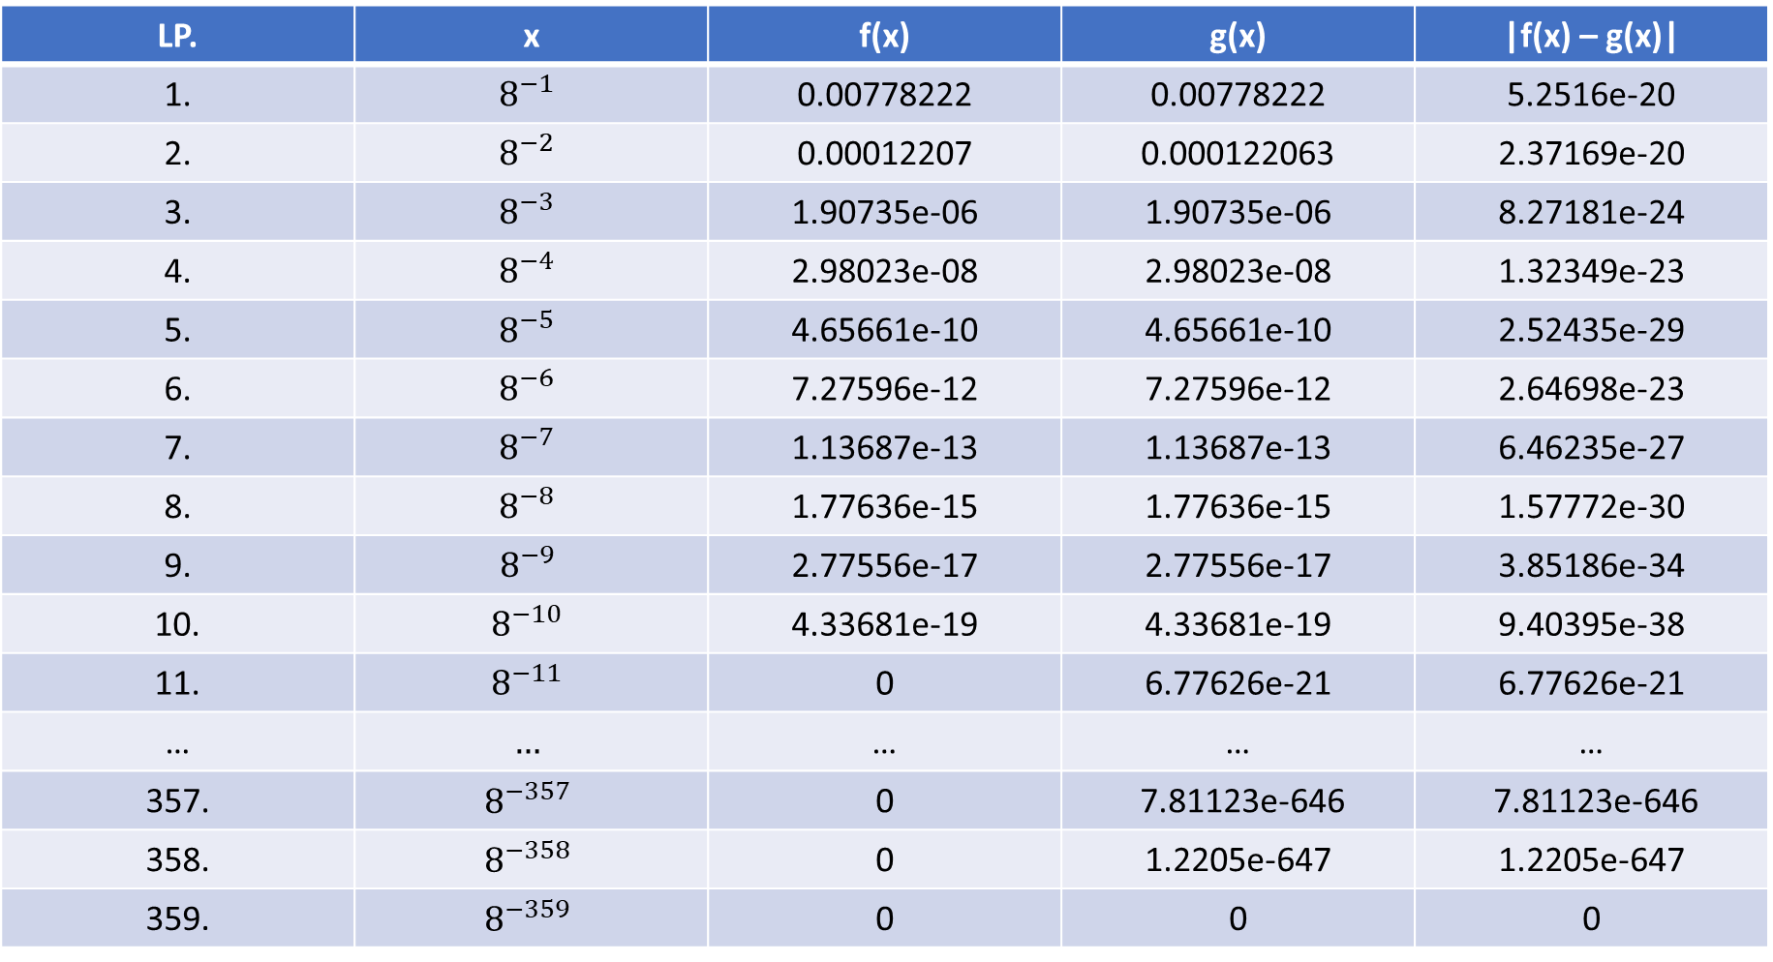
Wyniki dla typu long double
LP. | x | f(x) | g(x) | |f(x) – g(x)|
1. | $$8^{−1}$$ | 0.00778222 | 0.00778222 | 5.2516e-20
2. | $$8^{−2}$$ | 0.00012207 | 0.000122063 | 2.37169e-20
3. | $$8^{−3}$$ | 1.90735e-06 | 1.90735e-06 | 8.27181e-24
4. | $$8^{−4}$$ | 2.98023e-08 | 2.98023e-08 | 1.32349e-23
5. | $$8^{−5}$$ | 4.65661e-10 | 4.65661e-10 | 2.52435e-29
6. | $$8^{−6}$$ | 7.27596e-12 | 7.27596e-12 | 2.64698e-23
7. | $$8^{−7}$$ | 1.13687e-13 | 1.13687e-13 | 6.46235e-27
8. | $$8^{−8}$$ | 1.77636e-15 | 1.77636e-15 | 1.57772e-30
9. | $$8^{−9}$$ | 2.77556e-17 | 2.77556e-17 | 3.85186e-34
10. | $$8^{−10}$$ | 4.33681e-19 | 4.33681e-19 | 9.40395e-38
11. | $$8^{−11}$$ | 0 | 6.77626e-21 | 6.77626e-21
… | $$…$$ | … | … | …
357. | $$8^{−357}$$ | 0 | 7.81123e-646 | 7.81123e-646
358. | $$8^{−358}$$ | 0 | 1.2205e-647 | 1.2205e-647
359. | $$8^{−359}$$ | 0 | 0 | 0

Slide 9
Wnioski dla long double
Long double jest najdokładniejszym typem zmiennoprzecinkowym w języku c++, co widać po wynikach pomiarów, x^2 pod pierwiastkiem zanika dopiero w kroku 11, dodawanie dla tego typu jest działaniem w miarę dokładnym dla argumentów rzędu około 10^-20. Typ ten zajmuje 80 bitów. Dla funkcji g wyniki dokładne dla argumentów rzędu 8^-358, potem następuję wyzerowanie argumentu.

Slide 10
Wyniki dla dużych argumentów
Typ argumentu | Wartość argumentu | f(x) | g(x) | |f(x) – g(x)|
Float | 8^4 | 4095 | 4095 | 0.000244141
Float | 8^21 | 9.22337e+18 | 9.22337e+18 | 0
Float | 8^22 | inf | nan | nan
Double | 8 | 7.06226 | 7.06226 | 8.88178e-16
Double | 8^2 | 63.0078 | 63.0078 | 7.10543e-15
Double | 8^170 | 3.35195e+153 | 3.35195e+153 | 0
Double | 8^171 | inf | nan | nan
Long Double | 8 | 7.06226 | 7.06226 | 8.67362e-19
Long Double | 8^2 | 63.0078 | 63.0078 | 3.46945e-18
Long Double | 8^341 | 8.98847e+307 | 8.98847e+307 | 0
Long Double | 8^342 | inf | nan | nan

Slide 11
Obliczanie wyniku dla dużych argumentów
Dla dużych argumentów nastąpi problem wyjścia z zakresu, nasz argument dla komputera będzie tożsamy z nieskończonością, przez co wartości funkcji f będą tożsame z nieskończonością. Natomiast wartości dla funkcji g będą utożsamiane jako Nan (nie numer), ponieważ mamy do czynienie z dzieleniem dwóch wartości które dla danej reprezentacji są już nieskończonością.

Slide 12
Jak obliczać z kolei wartości dla dużych argumentów?
Jeżeli chcemy policzyć wartość dla dużego argumentu np. bliskiego największej wartości double, musimy wybrać typ zmiennej z większym zakresem, w przypadku tego języka long double.

